Slide 1
Vyhlazení vrásek a omlazení pleti
Krajcová M.
Klinika chorob kožních a pohlavních FNOL

Slide 2
V současné době máme na výběr z nepřeberného množství kosmetických přípravků na zlepšení kvality pleti. Jejich účinky jsou ale často viditelné až po delší době a vyžadují jistou disciplínu v podobě pravidelné aplikace.
Proto mnoho žen v dnešní době využívá řadu metod estetické medicíny s jejichž pomocí lze efektivně bojovat i se známkami stárnutí kůže. Kromě náročnějších zákroků jako jsou plastické operace, existuje řada dalších metod.

Slide 3
Patří sem tyto techniky
Chemický peeling
Výplně kyselinou hyaluronovou
Aplikace botulotoxinu
PRP plazma – plazma bohatá na trombocyty
Fototerapie LED světlem
Ultrazvukové ošetření pleti
Frakční a operační CO₂ laser
Karbonová peelingová maska
Radiofrekvence
Vakuová mikrodermabraze

Slide 4
Dnes se budeme věnovat třem metodám a to jsou výplně vrásek kyselinou hyaluronovou, aplikace botulotoxinu, aplikace plazmy
Korekce vrásek speciálními výplněmi je jedna z nejmodernějších a velmi účinných omlazujících metod. Je ideální pro zpevnění kontury obličeje, vyhlazení mimických a hlubokých vrásek, zvýraznění a zpevnění kontury rtů a díky intenzivní hydrataci, také pro zjemnění a rozjasnění pleti.
Podstatou zákroku je injekční aplikace výplňových materiálů do středních a hlubších vrstev kůže. Aplikace výplně ve formě gelu mikroinjekcemi má okamžitý efekt, pleť je vypnutá, hladká, získává mladistvý vzhled. Účinek aplikace výplní trvá cca 9 - 12 měsíců, po uplynutí této doby je vhodné ošetření opakovat.

Slide 5
Existuje několik druhů výplní:

Slide 6
Injekční gelové výplně na bázi kyseliny hyaluronové s velmi pomalým vstřebáváním a vysokou biokompatibilitou.
Kyselina hyaluronová je látka tělu vlastní, která zachovává úroveň hydratace pleti a zvyšuje její napětí. Proto je velmi dobře využívána k vyhlazení vrásek, vyhlazení pleti a celkovému omlazení pokožky. Aby došlo k požadovanému efektu, je nutný dostatečný příjem tekutin po provedení zákroku.
Předností výplní na bázi kyseliny hyaluronové je zachování přirozených rysů obličeje a vzhledem k vysoké čistotě obsažené kyseliny hyalurované také minimální riziko alergických reakcí.

Slide 7
Výplně velmi efektivně řeší nosoretní rýhy, vrásky na čele a okolo úst, omlazení krku, dekoltu, slouží k celkovému zpevnění objemu tváří a kontur obličeje. Velmi dobře se také uplatňují u modelace a zvětšení rtů.
Pro co nejlepší výsledek bývá u přípravků s obsahem kyseliny hyaluronové doporučeno týden před ošetřením neužívat vyšší dávky vitamínu C, léky zvyšující krvácivost a protizánětlivé léky. Kontraindikací je těhotenství a kojení, autoimunitní choroby a akutní kožní infekce.

Slide 8
Vlastní aplikace výplní se provádí ultratenkou jehlou formou drobných vpichů. Většinou není třeba znecitlivění, v případě ošetření rtů je možné použít anestetický krém nebo svodnou anestezii 1% Mesocainem. Podle rozsahu zákroku trvá aplikace výplní přibližně 20 minut. Asi 3 dny může přetrvávat mírný otok, který spontánně mizí.

Slide 9
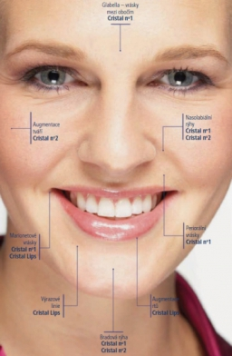
První výsledky jsou viditelné okamžitě, nicméně první aplikaci je pro optimální výsledek třeba zopakovat. Kumulativní efekt pak zaručuje ještě další zlepšování výsledku.

Slide 10
Aplikace botulotoxinu A.
Vyhlazení vrásek a získání mladistvého vzhledu lze dosáhnout bez chirurgického zákroku, injekční aplikací Botoxu®/Dysportu® (Botulotoxinu typu A), což je kosmetická forma produktu bakterií Clostridium botulinum. Zákrok trvá 5-10 minut, provádí se ambulantně bez anestezie. Výsledný efekt trvá 3-6 měsíců, aplikaci je vhodné s odstupem času zopakovat.. Množství látky užívané v kosmetologii je ale asi 1000x menší, než je dávka toxická. Samotný účinek botulotoxinu spočívá v blokádě nervového zakončení, sval je denervován a nesmršťuje se při mimice, (tím dojde k vyhlazení vrásek). Je v podstatě „umrtven“. Časem ale dochází k opětovné inervaci svalu. Účinek je tedy reverzibilní, není nastálo.

Slide 11
Pokud je mimická vráska příliš hluboká a jsou zde již narušena kolagenová vlákna, nemůžeme očekávat úplné vyhlazení, ale pouze redukci vrásek. Zde je možné botulotoxin kombinovat s vhodným výplňovým materiálem, například s kyselinou hyaluronovou .

Slide 12
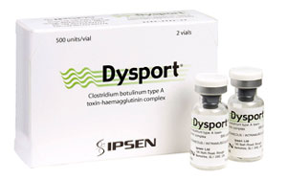
Použití
Uvolnění vrásek od mračení (glabela – oblast mezi obočím, čelo)
Redukce vějířovitých vrásek – kolem očí.
Uvolnění nežádoucího výrazu obličeje (např. stažené koutky úst)
Léčba hyperhidrózy - nadměrného pocení (podpaží, dlaně, chodidla)

Slide 13
Metoda aplikace vlastní plazmy
Plazma terapie neboli Platelet Rich Plasma Therapy (PRP) je naprosto jedinečnou inovativní metodou aplikace vlastní krevní plazmy. Největší předností této metody je použití výhradně vlastního materiálu klienta. Tím se minimalizuje eventuální riziko nežádoucích účinků a je dosaženo účinku regenerace a rejuvenace tkání pomocí růstových faktorů obsažených v plazmě. Nejčastěji se plazma aplikuje do oblastí obličeje, krku a dekoltu.

Slide 14
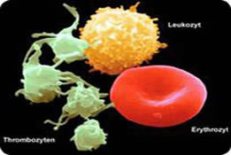
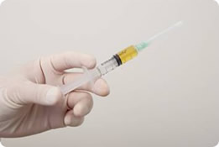

Slide 15
Na naší klinice používáme všechny tyto metody redukce vrásek a omlazení obličeje.
Před každým zákrokem je nutná konzultace s lékařem.
U každé pacientky volíme individuální přístup, je nutné zhodnotit známky stárnutí v horní, střední a dolní partii obličeje a pak zvolit nejvhodnější produkt k aplikaci. Úkolem lékaře je i usměrnit přehnané očekávání pacientky.
Optimálního výsledku dosáhneme při kombinované terapii (např. výplně + botulotoxin, laserová rejuvenace…)

Slide 16
Před samostatným výkonem musí pacient vyplnit informovaný souhlas a lékař během samotného výkonu ještě podrobně informuje pacienta.
Před výkonem cca 20 až 30 minut provádíme lokální anestezii 5% Emla crémem (u výplní kyselinou hyaluronovou nebo před aplikací plazmy).
Na prvním místě je prevence vzniku vrásek: ochrana před UV zářením, pitný režim (2 až 3 litry tekutin , nejlépe přírodní vody), dostatek spánku, nekouřit, alkohol s mírou, vyvážená strava.

Slide 17
Závěr:
Na závěr bych chtěla říci, že všeho se má využívat s mírou.
Stárneme všichni - umění je to snést.
Je krásné naučit se stárnout, ke stáří patří i ty vrásky. Člověk v nich má vepsán celý svůj život.

Slide 18
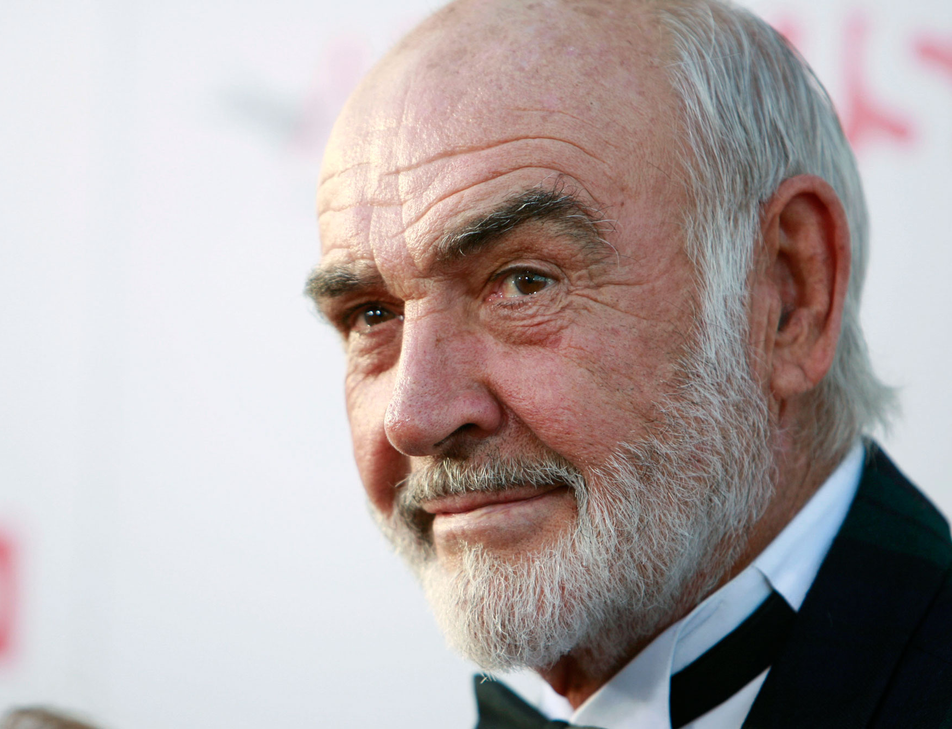
Děkuji za pozornost

